Slide 1


第七章 晶体中的缺陷与扩散
总 结
晶体缺陷的基本类型
热缺陷的统计理论
晶体中的扩散
离子晶体的点缺陷及导电性

Slide 2
晶体缺陷的基本类型
晶体缺陷（晶格的不完整性）：晶体中任何对完整周期性结构的偏离就是晶体的缺陷。
按缺陷的几何形状和涉及范围将缺陷分为：点缺陷、线缺陷和面缺陷。
1.点缺陷
点缺陷是在格点附近一个或几个晶格常量范围内的一种晶格缺陷， 如空位、填隙原子、杂质等。
弗仑克尔缺陷：当晶格中的原子脱离格点后，移到间隙位置形成填隙原子时，在原来的格点位置处产生一个空位，填隙原子和空位成对出现，这种缺陷称为弗仑克尔缺陷。

Slide 3
肖特基缺陷：当晶体中的原子脱离格点位置后不在晶体内部形成填隙原子，而是占据晶体表面的一个正常位置，并在原来的格点位置产生一个空位，这种缺陷称为肖特基缺陷。
2.线缺陷
当晶格周期性的破坏是发生在晶体内部一条线的周围近邻，这种缺陷称为线缺陷。位错就是线缺陷。
刃型位错：刃型位错的位错线与滑移方向垂直。
位错
螺旋位错：螺旋位错的位错线与滑移方向平行。
3.面缺陷
当晶格周期性的破坏是发生在晶体内部一个面的近邻，这种缺陷称为面缺陷，如晶粒间界、堆垛间界。

Slide 4
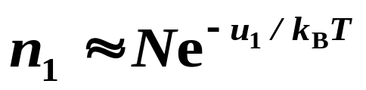
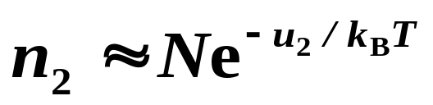
热缺陷的统计理论
1.空位和填隙原子的数目
设晶体的原子数为N
空位数目：
u₁为每形成一个空位所需要的能量。
填隙原子数目：
u₂为形成一个填隙原子所需的能量。

Slide 5
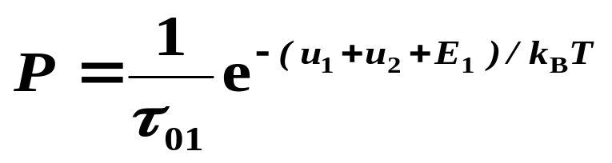
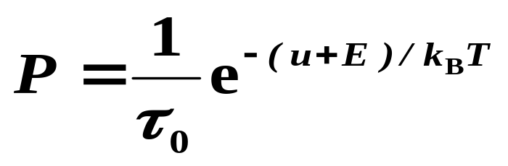

2. 热缺陷的运动、产生和复合
当空位的运动为主要时，原子脱离格点形成填隙原子的几率
式中τ₀和E的值，要看哪一种缺陷的运动为主而定。

Slide 6
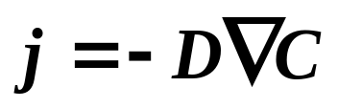
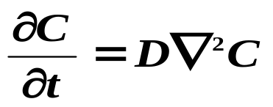
晶体中的扩散
1.扩散的宏观规律
菲克第一定律
菲克第二定律
2.扩散的微观机构
晶体粒子的扩散有三种方式
粒子以填隙原子的形式扩散；
粒子借助于空位扩散；
以上两种方式并存。

Slide 7
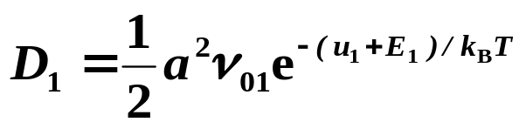
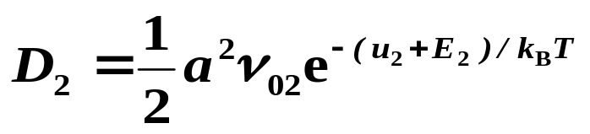
(1)空位机构
a是晶格中原子间距，ν₀₁是原子的振动频率，u₁代表每形成一个空位所需的能量，u₁+E₁代表激活能。
(2)填隙原子机构
a是晶格中原子间距，ν₀₂是填隙原子的振动频率，u₂代表每形成一个填隙原子所需的能量，u₂+E₂代表激活能。

Slide 8
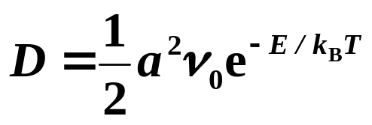
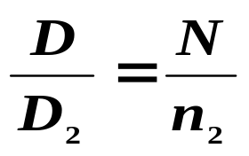

(3)杂质原子扩散
设
因为N远大于n₂，所以杂质原子的扩散系数比晶体填隙原子的自扩散系数要大得多。

Slide 9
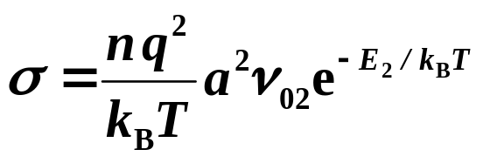
离子晶体的点缺陷及导电性
1.离子晶体的点缺陷
正填隙离子、负填隙离子、正空格点、负空格点。
2.离子晶体的导电性
电导率σ密切依赖于温度，除了指数因子中的温度T外，还应注意填隙粒子数n也随温度有类似的指数变化关系。

